Slide 1
শিক্ষক পরিচিতি
কানাই লাল পাঠক
সহকারী শিক্ষক(আইসিটি)
সৈয়াদুন্নেছা উচ্চ বিদ্যালয়
তিলছড়া ,কাশিয়ানী ,গোপালগঞ্জ।
email:- kmpath07@gmail.com
মোবাইল-017৩০-১৮৪৩১৬

Slide 2
পাঠ পরিচিতি
শ্রেণি-অষ্টম
বিষয়- তথ্য ও যোগাযোগ প্রযুক্তি
অধ্যায়- ২য় (কম্পিউটার নেটওয়ার্ক)
সময়-৫০ মিনিট
তারিখ-০৯/0৯/২০১5ইং

Slide 3
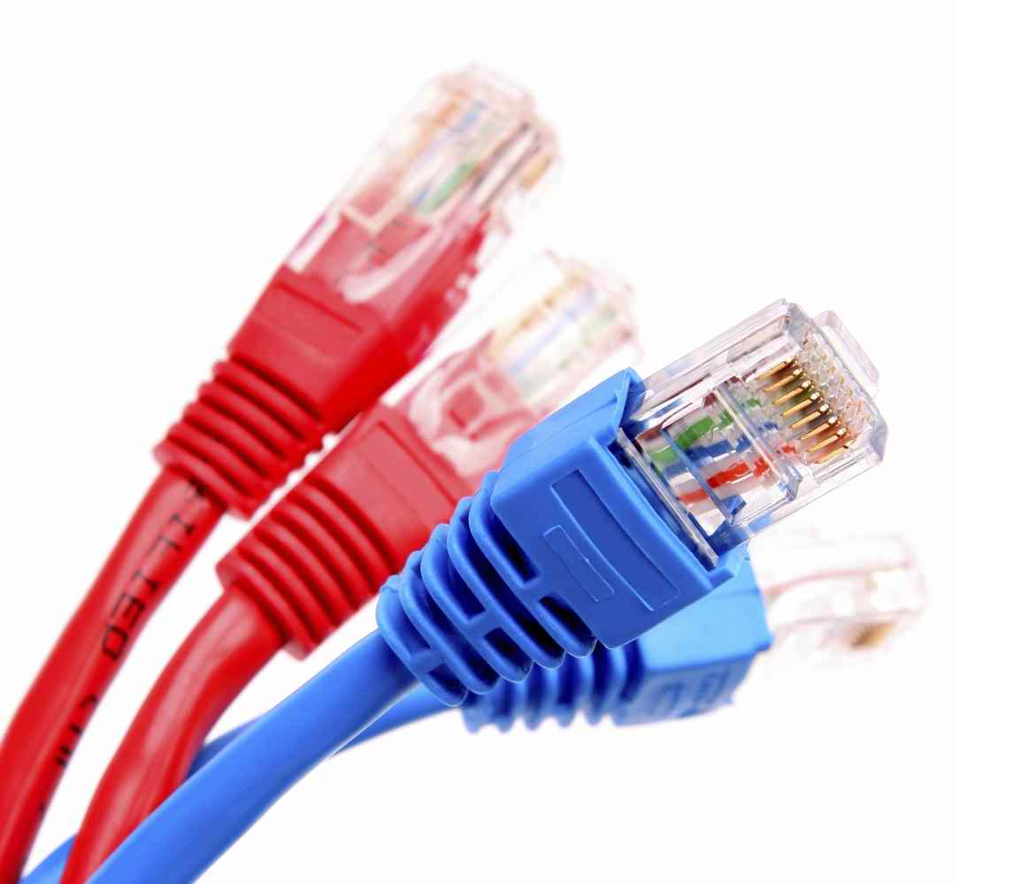
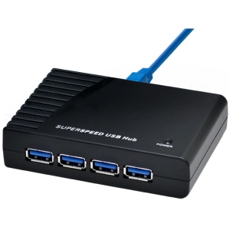
পাঠ শিরোনাম
প্রিয় শিক্ষার্থীরা তোমরা মনোযোগ দিয়ে নিচের ছবি গুলো লক্ষ্য কর এবং অনুমান কর আজকের পাঠের শিরোনাম কি হতে পারে?
সুইচ
নেটওয়ার্ক ক্যাবল
নেটওয়ার্ক ক্যাবল
হাব
নেটওয়ার্ক তৈরিতে এগুলো ব্যবহার করা হয়

Slide 4
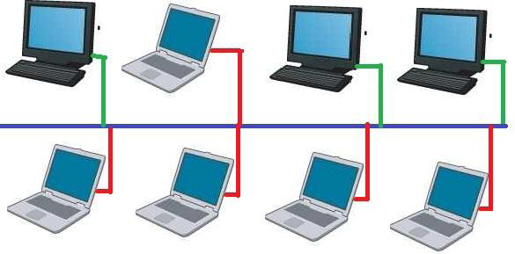
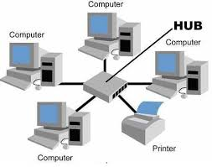
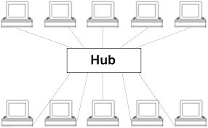

Slide 5
এখন আমরা আজকের পাঠের শিরোনাম ঘোষনা করব-
আজকের পাঠের বিষয়বস্তু হলো

Slide 6
শিখন ফল
প্রিয় শিক্ষার্থীরা এই পাঠ শেষে তোমরা-
নেটওয়ার্ক ও টপোলজি কি তা বলতে পারবে।
টপোলজি কত প্রকার ও কি কি ব্যাখ্যা করতে পারবে ।
বিভিন্ন ধরনের টপোলজির চিত্র চিহ্নিত করতে পারবে।
বিভিন্ন ধরনের টপোলজির চিত্র তৈরি করতে পারবে।

Slide 7
উপস্থাপনঃ
প্রিয় শিক্ষার্থী, আমরা জানি যে, কম্পিউটার নেটওয়ার্কে অনেক গুলো কম্পিউটার একসাথে জুড়ে দেওয়া হয়, কম্পিউটার জুড়ে দেওয়ার এই ভিন্ন ভিন্ন পদ্ধতিকে বলা হয় কম্পিউটার নেটওয়ার্ক টপোলজি।
নেটওয়ার্ক টপোলজি সাধারণত ৫ প্রকার যথা-
বাস টপোলজি
রিং টপোলজি
স্টার টপোলজি
ট্রি টপোলজি
মেশ টপোলজি

Slide 8
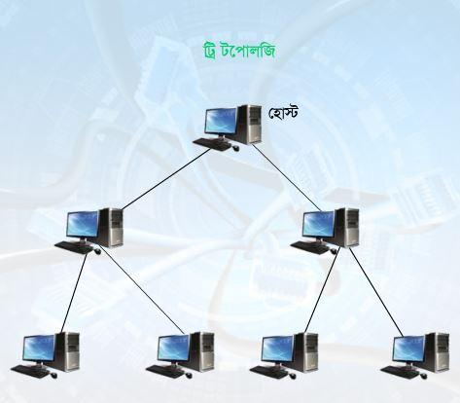
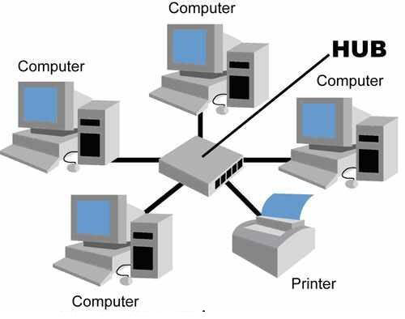
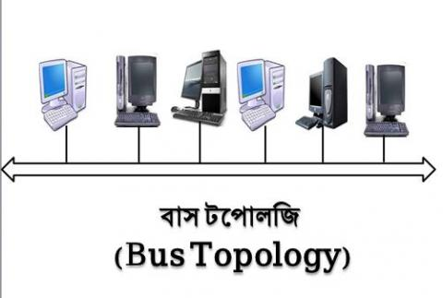
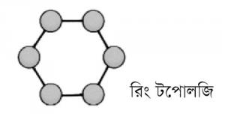
প্রিয় শিক্ষার্থী, এখন আমরা নেটওয়ার্ক টপোলজির চিত্র ও ১টি ভিডিও দেখব-

Slide 9
এখন তোমরা একসাথে সবগুলো টপোলজির ছবি দেখতে পারবে-

Slide 10
প্রিয় শিক্ষার্থী এখন তোমরা টপোলজির চিত্র কিভাবে আঁকবে তা দেখ-
বাস
রিং

Slide 11
ট্রি
স্টার
মেশ

Slide 12
দলগত কাজ
দলীয় ভাবে নিম্নলিখিত প্রশ্নের উত্তর লিখবে
(ক-দল)- স্টার এবং বাস টপোলজির চিত্র সহ সংজ্ঞা দাও
(খ-দল)-রিং এবং ট্রি টপোলজির চিত্র সহ সংজ্ঞা দাও
(গ-দল)-মেশ টপোলজির চিত্র সহ সংজ্ঞা দাও

Slide 13
মূল্যায়ন
শিক্ষার্থীরা এখন তোমাদের কে আমি কিছু ছোট ছোট প্রশ্ন করব-
১. নেটওয়ার্ক টপোলজি কি?
২. টপোলজি কত প্রকার।
৩. এটি কোন ধরনের টপোলজি?
৪. এটি কোন ধরনের টপোলজি?
৫. এটি কোন ধরনের টপোলজি?
৬. টপোলজি কত প্রকার নাম বল?

Slide 14
বাড়ির কাজ
শিক্ষার্থীরা তোমরা খাতায় তুলে নাও।
সংক্ষেপে বিভিন্ন প্রকার টপোলজির চিত্র সহ বনর্ণা দাও ।

Slide 15
সবাইকে ধন্যবাদ

